Slide 1



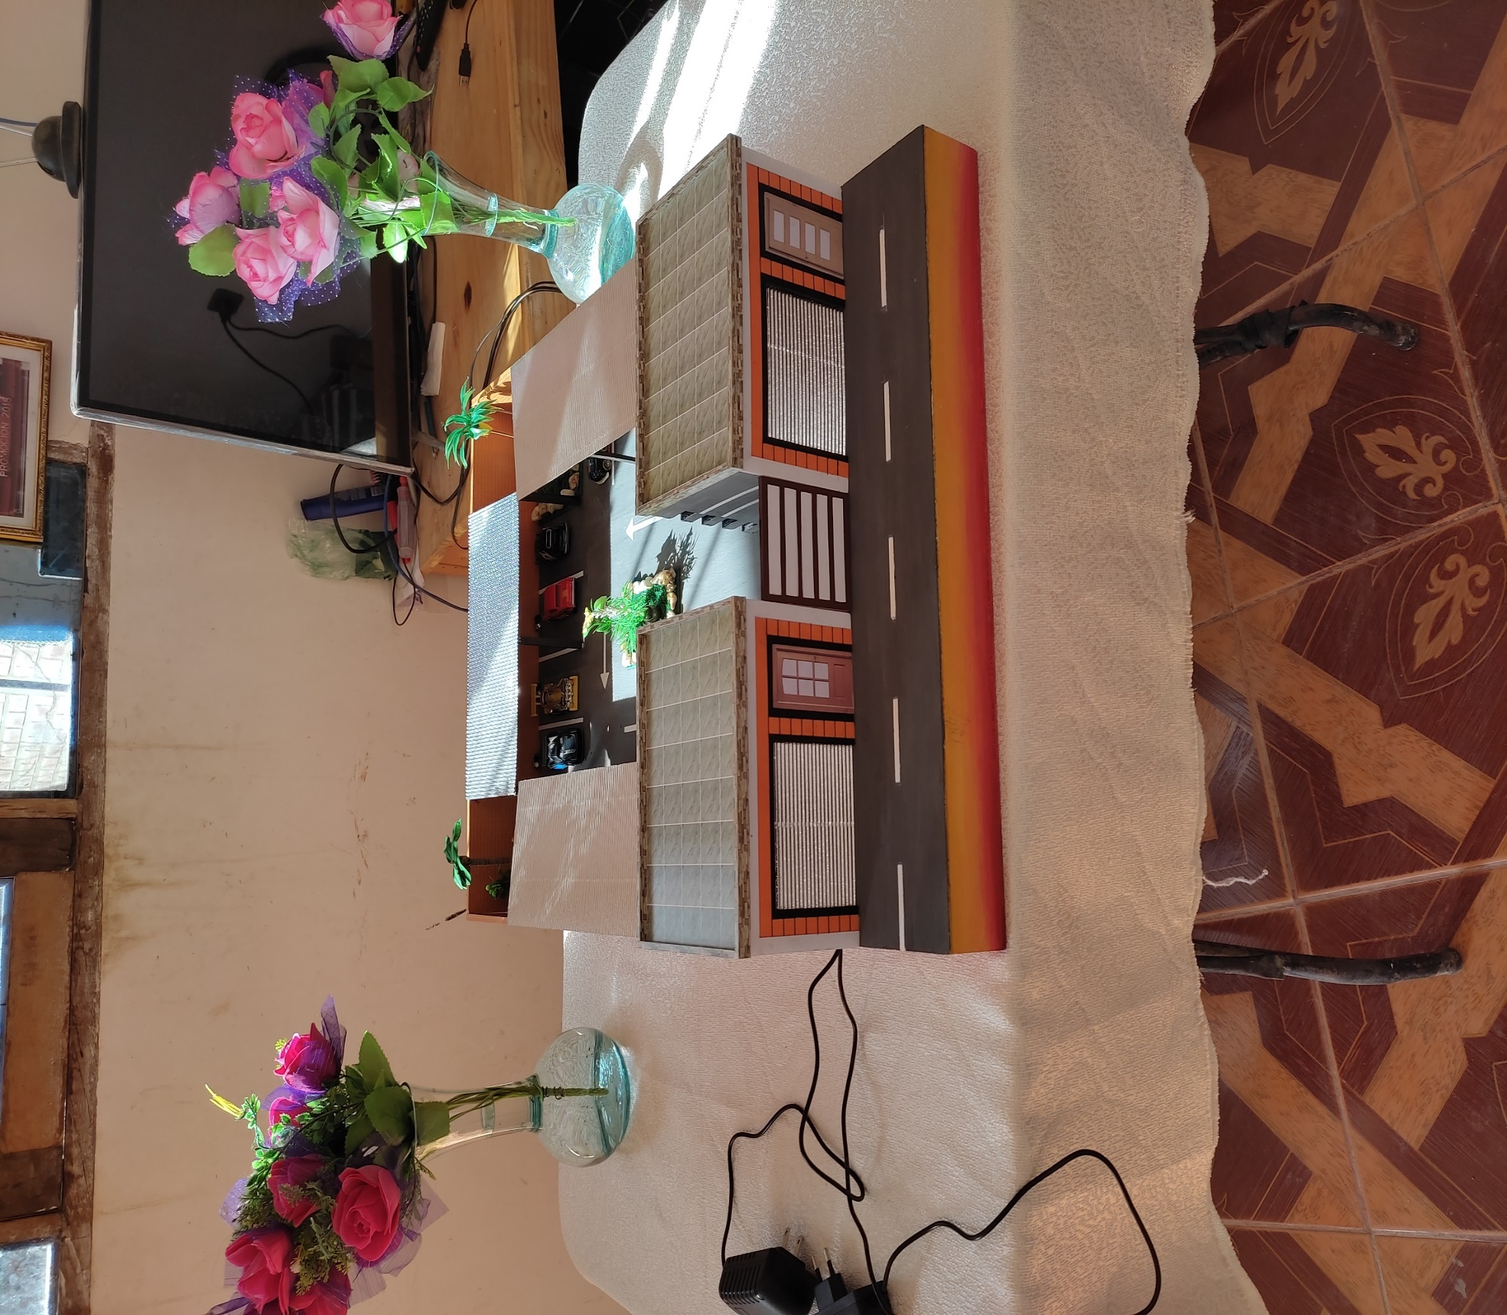
INSTITUTO TECNOLOGICO SACABA (ITSa)
CARRERA: INFORMATICA INDUSTRIAL I/2026
INTRODUCCIÓN
La propuesta de este proyecto consiste en la implementación de un sistema automatizado de riego con electroválvulas K-Rain BSPT de 9V DC y 6 controladores Bluetooth K-Rain BL-KR (2 BL-KR2 + 3 BL-KR4 + 1 BL-KR6, totalizando 22 estaciones) para el Parque Ecoturístico Quinta Estación de 5 hectáreas en Cochabamba, complementado con una plataforma web SARQUE desarrollada en React + Supabase para la visualización del cronograma de riego y reportes simulados.

Slide 2
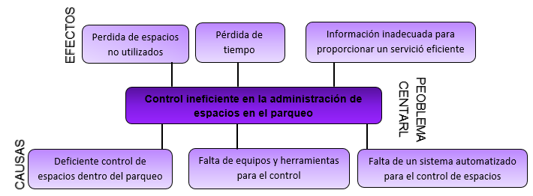
INSTITUTO TECNOLOGICO SACABA (ITSa)
CARRERA: INFORMATICA INDUSTRIAL I/2026
PLANTEAMIENTO DEL PROBLEMA
El Parque Ecoturístico Quinta Estación, de 5 hectáreas, opera actualmente con riego manual mediante 41 llaves de paso distribuidas en el predio. Este sistema manual genera múltiples problemas operativos: • Tiempo improductivo de mínimo 30 minutos diarios en desplazamientos del personal (6 jardineros) entre las llaves de paso. • Fugas en cañerías por olvido de cierre de llaves al finalizar el turno de riego, lo que desperdicia hasta 28.800 litros por incidente. • Sectores sin riego por olvido de apertura de llaves, comprometiendo la salud de las especies vegetales. • Cronograma semanal complejo mantenido únicamente en papel, vulnerable a pérdida y desactualización, sin documentación digital del sistema.

Slide 3
INSTITUTO TECNOLOGICO SACABA (ITSa)
CARRERA: INFORMATICA INDUSTRIAL I/2026
OBJETIVO GENERAL
Diseñar, implementar y poner en marcha un sistema automatizado de riego con electroválvulas y controladores Bluetooth K-Rain BL-KR programables mediante la app móvil K-RainBL, complementado con una plataforma web de visualización y reportes simulados, para la gestión eficiente del recurso hídrico en el Parque Ecoturístico Quinta Estación de Cochabamba.

Slide 4
INSTITUTO TECNOLOGICO SACABA (ITSa)
CARRERA: INFORMATICA INDUSTRIAL I/2026
OBJETIVOS ESPECÍFICOS
Diagnosticar la situación actual del sistema de riego manual del parque, identificando sectores, cronograma y problemas operativos.
Diseñar la arquitectura del sistema consolidando 41 puntos en 22 estaciones controladas por 6 controladores BL-KR optimizados para cable ≤30 m por solenoide.
Instalar la red hidráulica (PVC 2" matriz, 1½" cuelleras) y eléctrica (cable 20 AWG monofilar en politubo 3/4"), incluyendo cajas de hormigón 40×40×30 cm para las electroválvulas.
Desarrollar la plataforma web SARQUE en React + TypeScript + Supabase con catálogo de sectores, cronograma editable y reportes simulados de consumo hídrico.

Slide 5
INSTITUTO TECNOLOGICO SACABA (ITSa)
CARRERA: INFORMATICA INDUSTRIAL I/2026
ANÁLISIS DE REQUERIMIENTOS
FUNCIONALES | NO FUNCIONALES
Gestionar catálogo de sectores del parque Gestionar 6 controladores BL-KR y 22 estaciones Programar cronograma semanal por sector Visualizar sector activo en tiempo real Generar reportes simulados (diario, semanal, mensual) Mostrar estadísticas por sector con consumo estimado | Interfaz web responsiva (PC, tablet, móvil) Latencia de carga menor a 3 segundos Stack React + TypeScript + Vite Base de datos PostgreSQL en Supabase (nube) Cumplimiento de la Norma Boliviana NB 777 Cable 20 AWG sin caída de tensión hasta 30 metros

Slide 6
INSTITUTO TECNOLOGICO SACABA (ITSa)
CARRERA: INFORMATICA INDUSTRIAL I/2026
METODOLOGÍA DE DESARROLLO RÁPIDO (DRA / RAD)
El Desarrollo Rápido de Aplicaciones (DRA), propuesto por James Martin en 1991, es una metodología orientada a la entrega iterativa de prototipos funcionales en ciclos cortos. Comprende cuatro fases: Planificación de Requisitos, Diseño del Usuario, Construcción y Transición.
Permite obtener un producto operativo desde las primeras iteraciones, con retroalimentación directa del usuario final.
En SARQUE se aplicó para el desarrollo de la plataforma web, combinándola con metodología Top-Down para el diseño del sistema hidráulico-eléctrico en campo.

Slide 7
INSTITUTO TECNOLOGICO SACABA (ITSa)
CARRERA: INFORMATICA INDUSTRIAL I/2026
LENGUAJE UNIFICADO DE MODELADO (UML)
El Lenguaje Unificado de Modelado (UML) es un lenguaje visual estándar para especificar, construir y documentar los artefactos de los sistemas de software. En SARQUE se utilizó para los diagramas de Casos de Uso, Componentes y Modelo Entidad-Relación de la base de datos. UML facilita la comunicación entre desarrolladores y usuarios finales no técnicos.

Slide 8
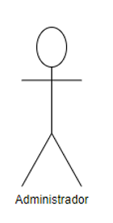
INSTITUTO TECNOLOGICO SACABA (ITSa)
CARRERA: INFORMATICA INDUSTRIAL I/2026
DESCRIPCIÓN DE ACTORES
Administrador: Es la máxima autoridad del sistema. En SARQUE corresponde a la propietaria del Parque Quinta Estación, Sra. Eliana Soria Yapur. Tiene acceso completo a la plataforma web para: gestionar el catálogo de sectores, registrar los 6 controladores BL-KR, definir y modificar el cronograma semanal, y consultar todos los reportes simulados de consumo hídrico. También es responsable de programar los controladores BL-KR físicos mediante la app móvil K-RainBL.
ACTOR | Administrador (Propietaria)
CASO DE USO | Gestionar catálogo de sectores Gestionar 6 controladores BL-KR Definir cronograma semanal Visualizar sector activo en tiempo real Consultar reportes simulados Programar BL-KR vía app K-RainBL
TIPO | Primario
DESCRIPCIÓN | Actor primario. Es la propietaria del parque que dirige y administra el sistema completo.

Slide 9
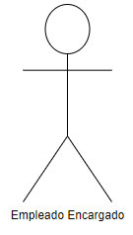
INSTITUTO TECNOLOGICO SACABA (ITSa)
CARRERA: INFORMATICA INDUSTRIAL I/2026
DESCRIPCIÓN DE ACTORES
Operador (Jardinero): Es el actor con acceso limitado al sistema. En SARQUE corresponde a los 6 jardineros que trabajan en el parque. Pueden consultar el cronograma de riego, visualizar qué sector está siendo regado en el momento y ver los reportes, pero no tienen permisos para modificar la programación. Su rol es principalmente operativo: verificar el estado de las electroválvulas, atender mantenimientos puntuales y reportar incidencias.
ACTOR | Operador (Jardinero)
CASO DE USO | Consultar cronograma semanal Visualizar sector activo y reportes
TIPO | Primario
DESCRIPCIÓN | Actor con acceso de solo lectura. Tiene rol operativo en el parque.

Slide 10
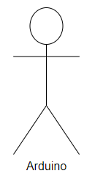
INSTITUTO TECNOLOGICO SACABA (ITSa)
CARRERA: INFORMATICA INDUSTRIAL I/2026
DESCRIPCIÓN DE ACTORES
Controlador K-Rain BL-KR: Es el actor secundario (dispositivo) que ejecuta la apertura y cierre de las electroválvulas según el cronograma programado desde la app móvil K-RainBL. En SARQUE se utilizan 6 controladores (2 BL-KR2 + 3 BL-KR4 + 1 BL-KR6) con un total de 22 estaciones. Cada controlador opera con batería 9V y se comunica con el smartphone del administrador mediante Bluetooth Low Energy (BLE).
ACTOR | Controlador BL-KR
CASO DE USO | Apertura/cierre de electroválvulas según cronograma
TIPO | Secundario
DISCRIPCION | Ejecuta el programa de riego cargado desde la app K-RainBL mediante pulsos DC de polaridad invertida hacia los solenoides latching de las electroválvulas. Opera con batería 9V durante ~1 año. Comunicación BLE con smartphone del administrador.

Slide 11
INSTITUTO TECNOLOGICO SACABA (ITSa)
CARRERA: INFORMATICA INDUSTRIAL I/2026
LA VISTA DE CASOS DE USO
Modela la funcionalidad del sistema tal como la perciben los actores externos que interactúan con SARQUE: el Administrador (propietaria del parque), el Operador (jardinero), la App K-RainBL en el smartphone, y los Controladores BL-KR como dispositivos.

Slide 12
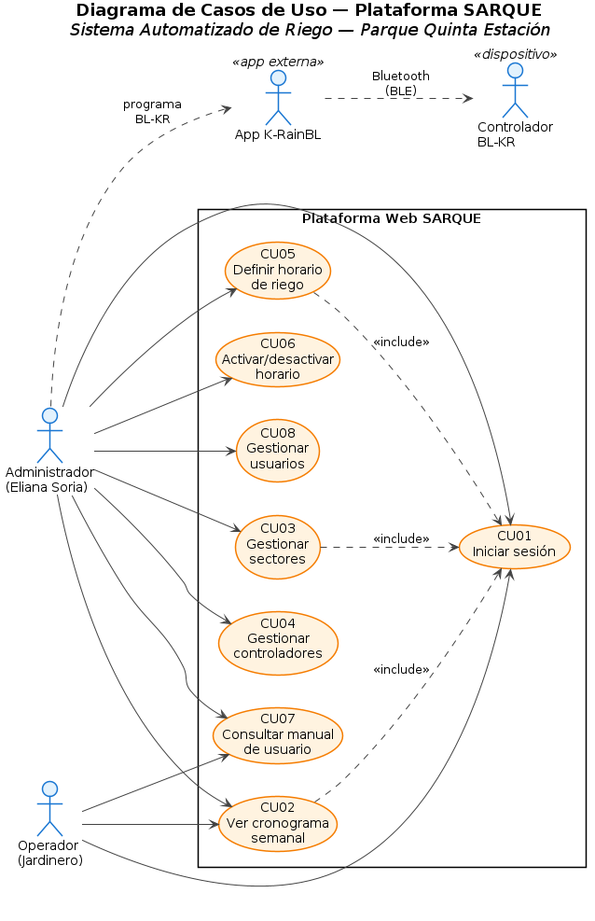
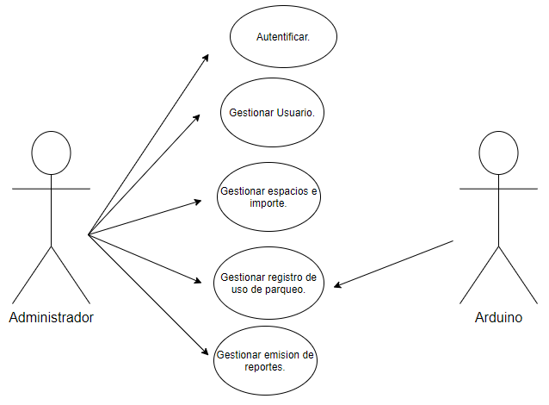
INSTITUTO TECNOLOGICO SACABA (ITSa)
CARRERA: INFORMATICA INDUSTRIAL I/2026
CASOS DE USO
Diagrama de Casos de Uso del Administrador (Propietaria)

Slide 13
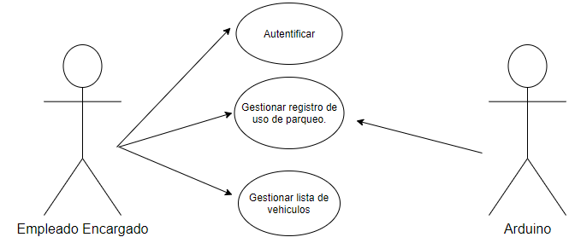
INSTITUTO TECNOLOGICO SACABA (ITSa)
CARRERA: INFORMATICA INDUSTRIAL I/2026
CASOS DE USO
Diagrama de Casos de Uso del Operador (Jardinero)

Slide 14
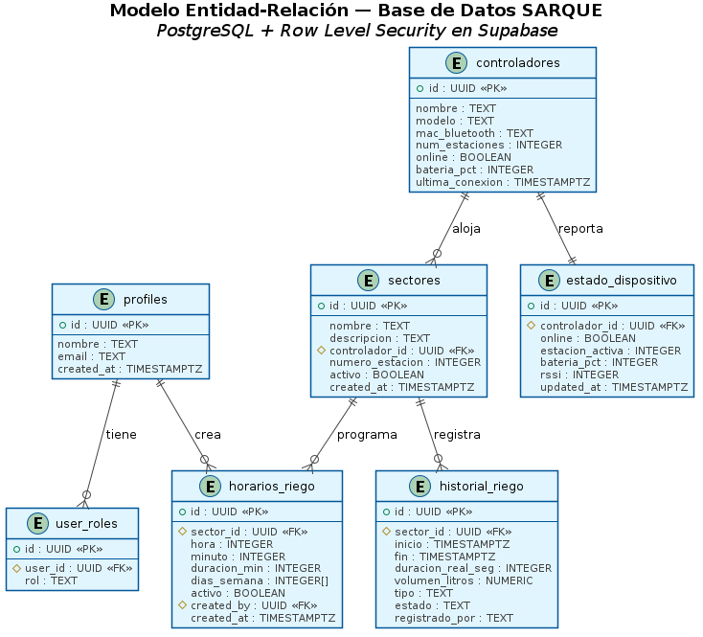
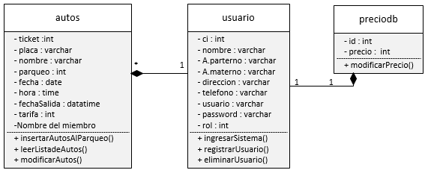
INSTITUTO TECNOLOGICO SACABA (ITSa)
CARRERA: INFORMATICA INDUSTRIAL I/2026
DIAGRAMA DE CLASES
Modelo Entidad-Relación de la Base de Datos SARQUE en PostgreSQL/Supabase

Slide 15
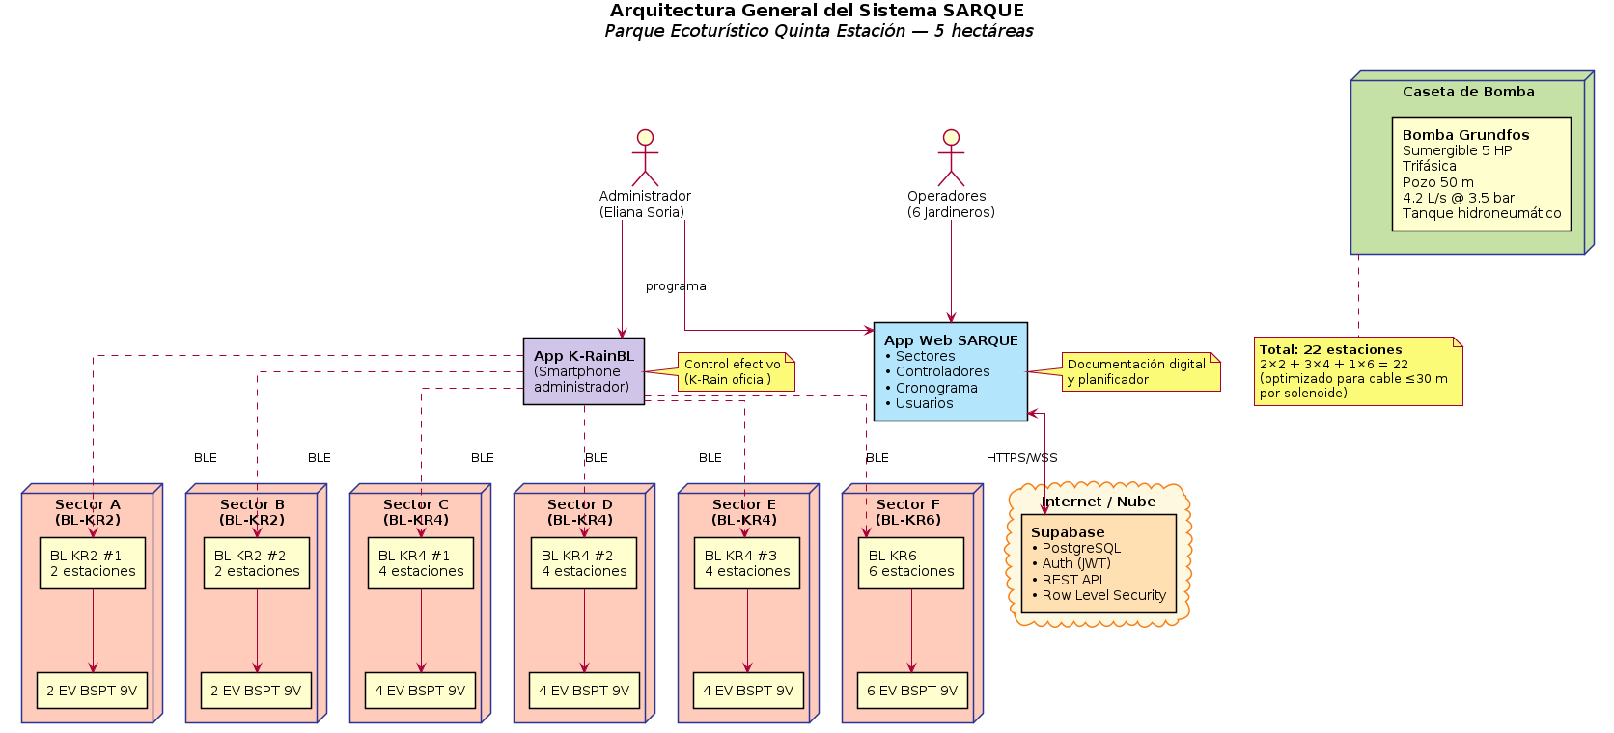
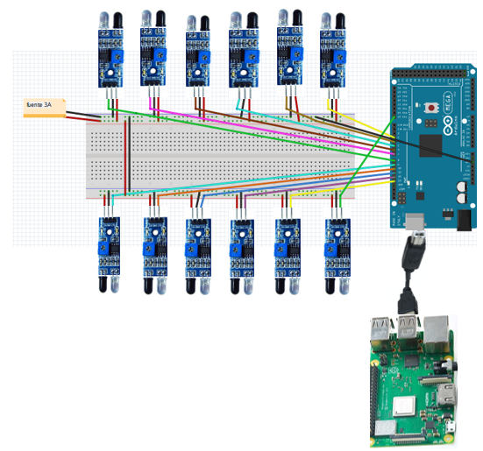
INSTITUTO TECNOLOGICO SACABA (ITSa)
CARRERA: INFORMATICA INDUSTRIAL I/2026
ESQUEMAS DE CONEXIÓN

Slide 16
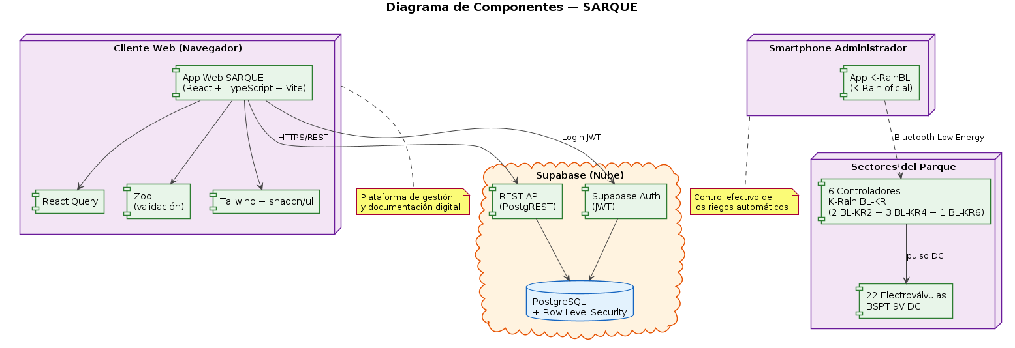
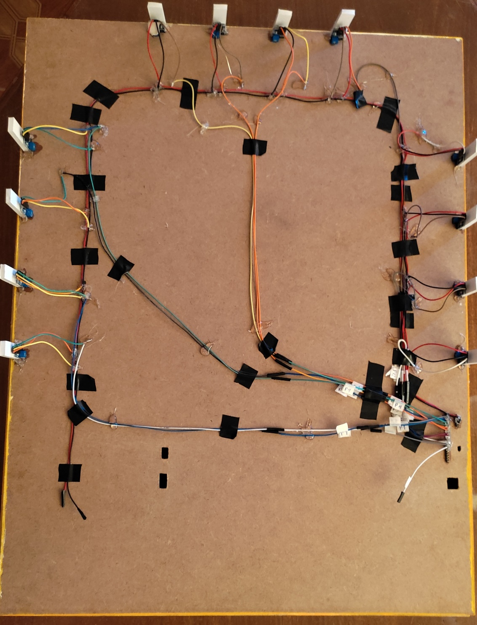
INSTITUTO TECNOLOGICO SACABA (ITSa)
CARRERA: INFORMATICA INDUSTRIAL I/2026
ESQUEMAS DE CONEXIÓN HIDRÁULICA-ELÉCTRICA

Slide 17
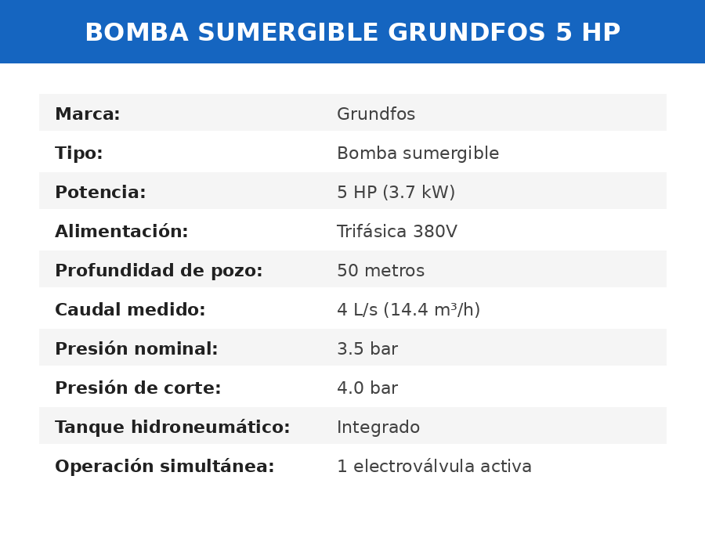
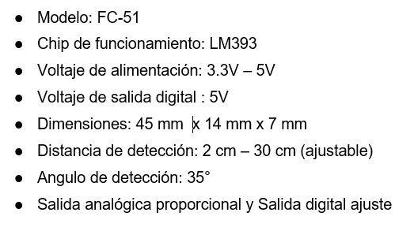
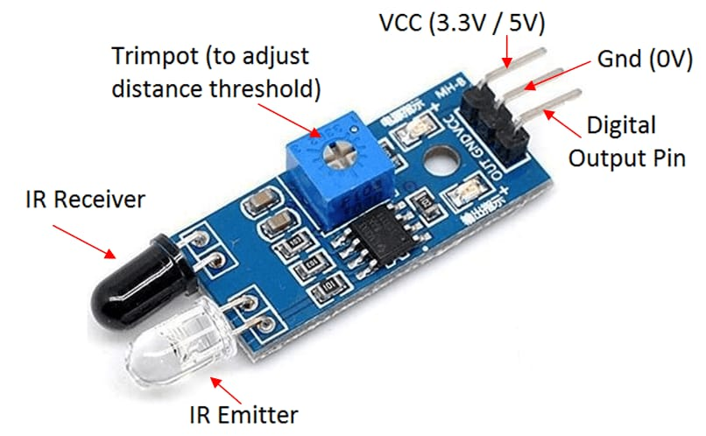
INSTITUTO TECNOLOGICO SACABA (ITSa)
CARRERA: INFORMATICA INDUSTRIAL I/2026
CARACTERÍSTICAS DE LA BOMBA SUMERGIBLE

Slide 18
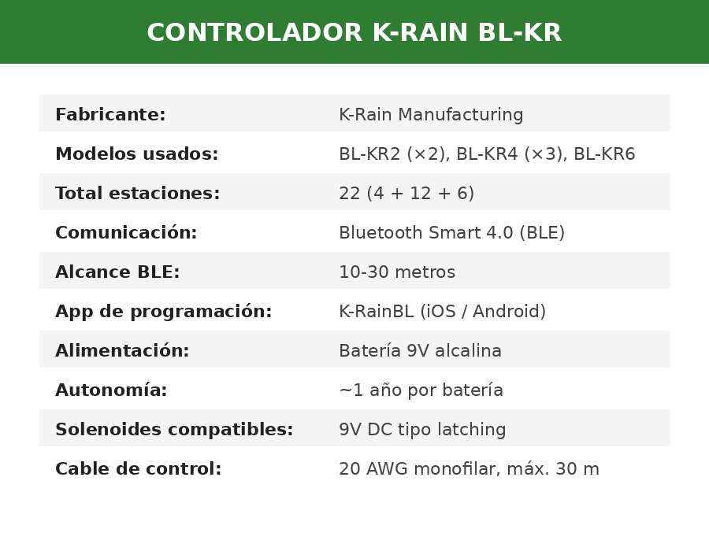
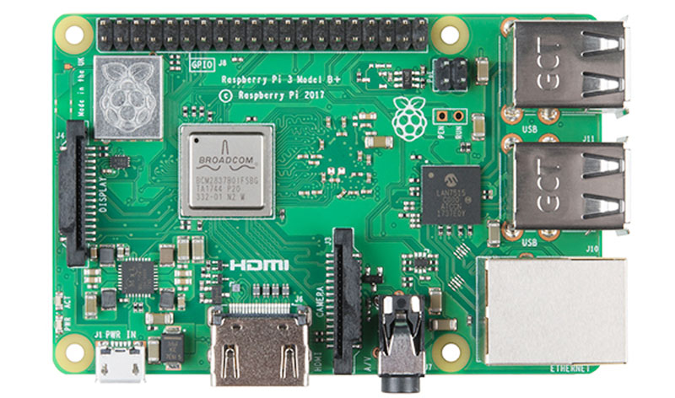
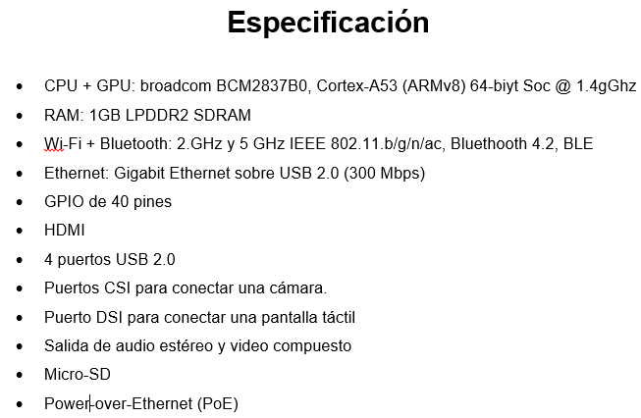
INSTITUTO TECNOLOGICO SACABA (ITSa)
CARRERA: INFORMATICA INDUSTRIAL I/2026
CARACTERÍSTICAS DEL CONTROLADOR K-RAIN BL-KR

Slide 19
INSTITUTO TECNOLOGICO SACABA (ITSa)
CARRERA: INFORMATICA INDUSTRIAL I/2026
VIABILIDAD ECONOMICA
N° | Cantidad | Descripción | P. Unit. (Bs) | Total (Bs)
1 | 6 unid. | Controladores K-Rain BL-KR (2 BL-KR2 + 3 BL-KR4 + 1 BL-KR6) | — | 12.400
2 | 22 unid. | Electroválvulas K-Rain BSPT 9V DC latching | 380 | 8.360
3 | 13 rollos | Cable 20 AWG monofilar + politubo 3/4" | — | 1.860
4 | 120 m | Tubería PVC matriz 2" (incluye accesorios) | 35 | 4.200
5 | 450 m | Tubería PVC cuelleras 1 ½" (incluye accesorios) | 22 | 9.900
6 | 22 unid. | Cajas de hormigón 40×40×30 cm + llaves de respaldo | — | 4.510
7 | 22 unid. | Baterías 9V (repuestos anuales) | 25 | 550
8 | Free | Supabase + Lovable (plan gratuito) | 0 | 0
9 | 60 hrs | Desarrollo de plataforma web SARQUE | 35 | 2.100
10 | 120 hrs | Mano de obra: excavación e instalación | 50 | 6.000
11 | — | Documentación, impresiones y gastos varios | — | 1.340
 |  | TOTAL GENERAL | Bs. | 51.220

Slide 20
INSTITUTO TECNOLOGICO SACABA (ITSa)
CARRERA: INFORMATICA INDUSTRIAL I/2026
CONCLUSIONES
Con el proyecto SARQUE se logró diseñar e implementar un sistema automatizado de riego para el Parque Ecoturístico Quinta Estación, eliminando el control manual de 41 llaves de paso y reemplazándolo por 22 electroválvulas controladas por 6 controladores K-Rain BL-KR.
Se obtienen las siguientes conclusiones:
Una plataforma web intuitiva (React + TypeScript + Supabase) para gestión digital del cronograma semanal y visualización en tiempo real del sector activo.
Base de datos PostgreSQL en la nube (Supabase) con catálogo de 20 sectores precargados del Parque Quinta Estación y cronograma editable.
Se logró completar la instalación física: red de PVC (2" matriz, 1½" cuelleras), 22 electroválvulas K-Rain BSPT en cajas de hormigón 40×40×30 cm y cableado 20 AWG en politubo 3/4".
Programación de los 6 controladores BL-KR mediante la app oficial K-RainBL, eliminando los 30 minutos diarios de desplazamientos del personal y los riesgos por olvido de apertura/cierre de llaves manuales.

Slide 21

INSTITUTO TECNOLOGICO SACABA (ITSa)
CARRERA: INFORMATICA INDUSTRIAL I/2026
RECOMENDACIONES
Documentar fotográficamente la ubicación de cada caja de válvula en la plataforma SARQUE para facilitar la localización durante mantenimientos, especialmente cuando la vegetación oculte los puntos de control en época seca.
Instalar un sensor de lluvia normalmente cerrado en cada controlador BL-KR (terminal amarillo) para suspender automáticamente el riego ante precipitación detectada, sin necesidad de intervención manual del administrador.
Establecer un calendario anual de reemplazo de baterías 9V de los 6 controladores y capacitar al menos a 2 jardineros en el uso básico de la app K-RainBL para tener respaldo operativo.

Slide 22
INSTITUTO TECNOLOGICO SACABA (ITSa)
CARRERA: INFORMATICA INDUSTRIAL I/2026
GRACIAS

